Slide 1
Релігійні культи та їх вплив на людину
Підготувала
Учениця 11 класу
Хустського НВК №1
Вакарова Валентина

Slide 2
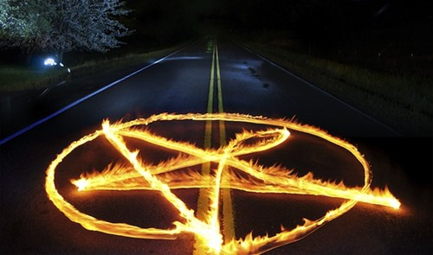
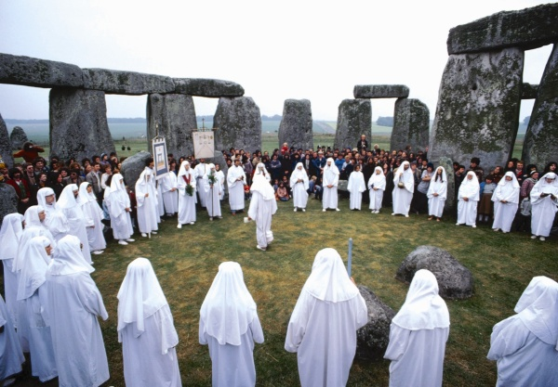
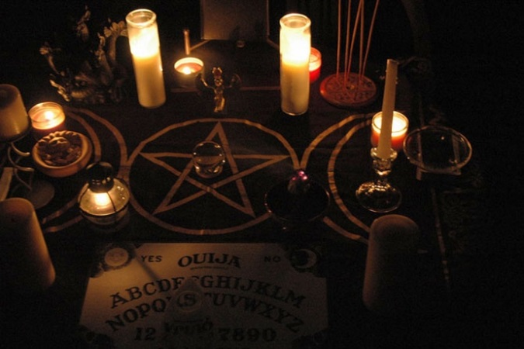
Секти
Секта́нтство або Се́кти (secta — школа, вчення, від лат. sequor — слідую) — релігійні об'єднання, які навчанням і обрядами відрізняються від панівних релігійно-церковних організацій. Секти складаються здебільшого з колишніх вірних головної церкви, які, покинувши її, перебувають найчастіше у гострій до неї опозиції.

Slide 3
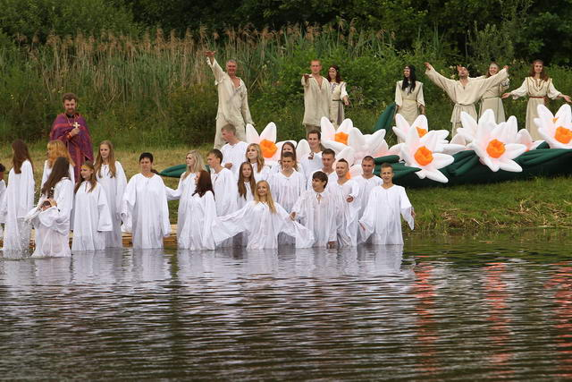
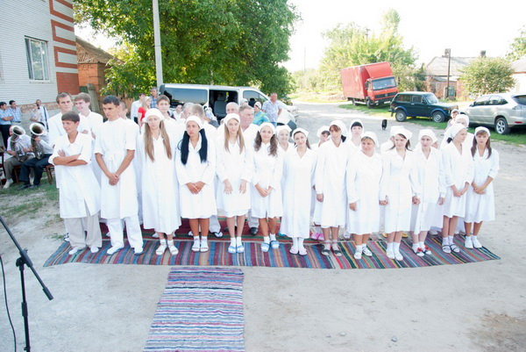
В Україні сектами називають баптистів та інші релігійні угрупування, яких було переслідувано або обмежено в діяльності як за царської Росії, так і в СРСР.
Як правило, секти в Україні були звичайно не місцевого походження, а проникали з Росії, Польщі й Західної Європи чи як наслідування німецьких колоністів-протестантів. Вони почали особливо поширюватися у 19 столітті

Slide 4
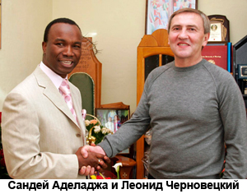
Серед чисельних харизматичних сект найбільше прославилась церква «Посольство Боже» з її чорношкірим пастором Сандеєм Аделаджою.

Slide 5
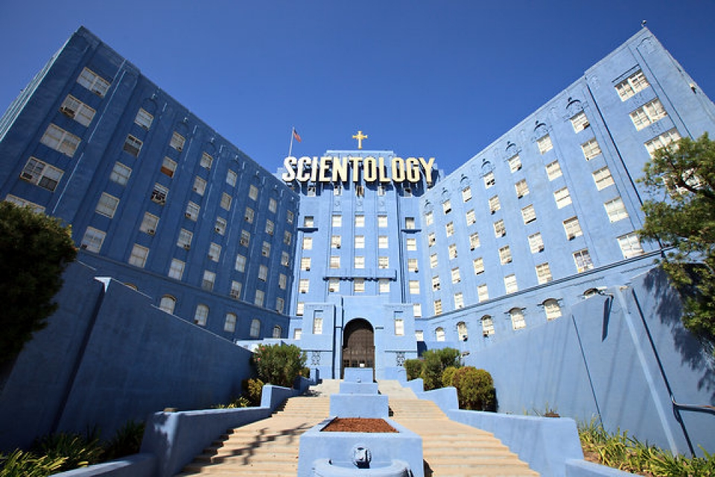
Церква Саєнтології – дуже поширена небезпечна світова секта, створена у 50-х роках минулого століття колишнім письменником-фантастом Роном Хабардом.

Slide 6
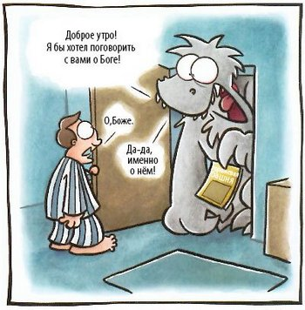
Свідки Ієгови – найбільш поширена та чисельна секта. Мабуть не має таких людей, до яких хоча б раз у житті не підходили на вулиці (чи ще десь) незнайомі люди з журнальчиками «Вартова башта» та «Пробудись» і розмовами про Бога, Біблію, спасіння і далі по списку. Іноді свідки Ієгови бувають доволі настирливими, хоча якщо потрапляють на людей добре знаючих Біблію то одразу втікають.

Slide 7
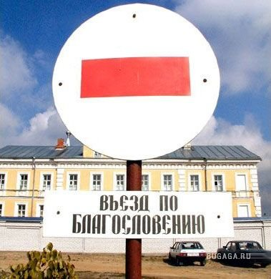
Російська православна церква московського патріархату, яка активно бореться з різними сектами, сама, нажаль, має всі ознаки секти (пропагує ту саму релігійну нетерпимість, монополію на істину і далі по списку).

Slide 8
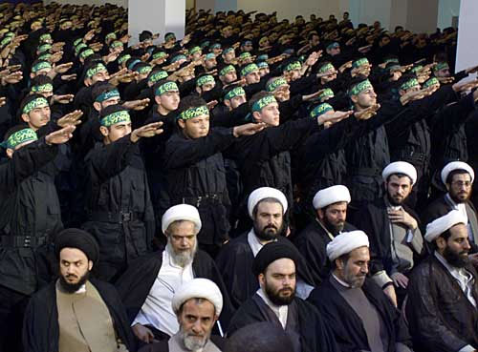
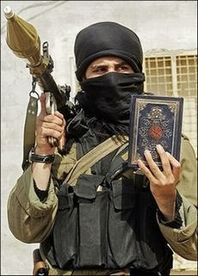
І зовсім на завершення слід згадати про найнебезпечнішу світову секту (чи навіть секти) – це чисельні псевдо мусульманські радикальні фанатичні рухи серед яких особливо «прославились» Талібан, вахкабіти, Аль-каеда (з одним з головних бабаїв сучасності – Усамою Бен Ладеном). Звісно Усама Бен Ладен та компанія і взагалі всі ці релігійно-терористичні рухи не мають нічого спільного із справжнім ісламом, а’дже тероризм та масове вбивство ні в чому не винних людей – один з найстрашніших злочинів, який не можна виправдати жодними (тим більше релігійними) переконаннями

Slide 9
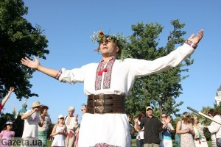
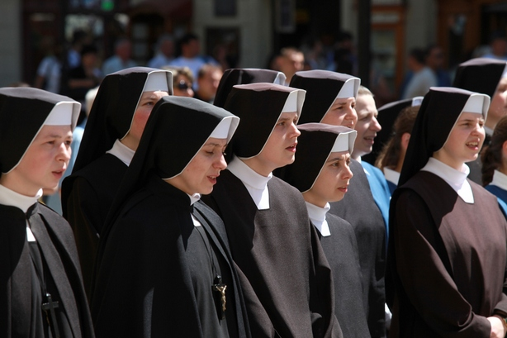
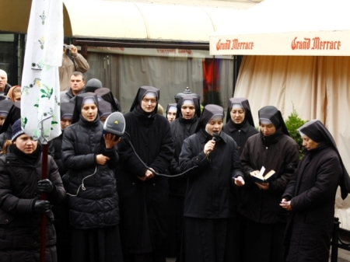
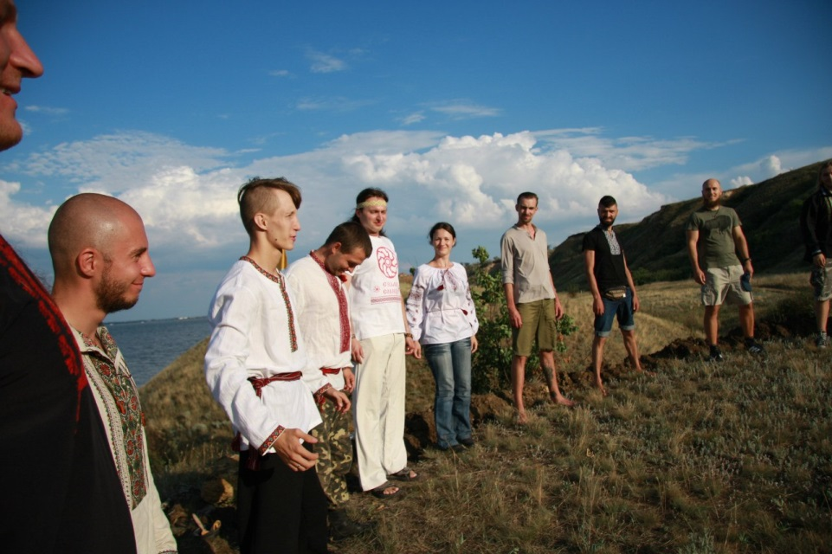
Секти українського походження
Догналіти
Рідновіри

Slide 10
Найбільш небезпечні секти
Деструктивний релігійне об'єднання (деструктивний культ, тоталітарна секта) - це авторитарна ієрархічна організація будь-якої орієнтації, руйнівна по відношенню до природного гармонійного духовного, психічного та фізичного стану особистості

Slide 11
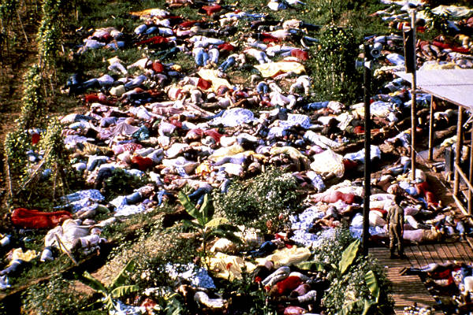

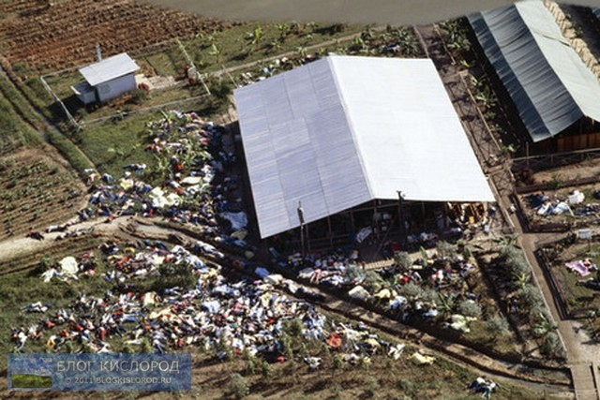
«Храм Народів». Секта, утворена в Гайані.
Ця секта визнана найстрашнішою в світі. 18 листопада 1978 року в джунглях Гайани близько 1000 громадян США покінчили життя самогубством.

Slide 12
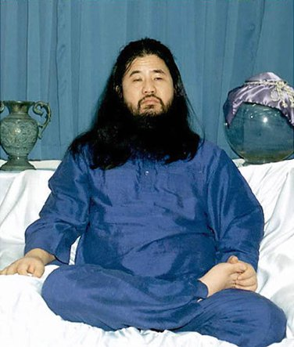
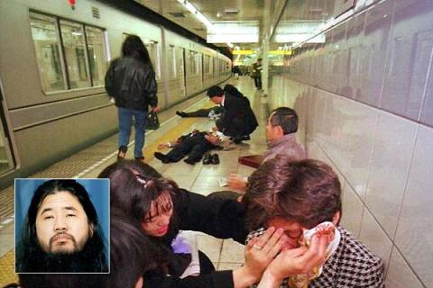
Аум Сінрікьо. Секта утворена в Японії.
Аум Сінрікьо підготувала й провела кілька терактів у Японії, зокрема у токійському метро, в результаті якого загинули 12 людей. Суд визнав лідера секти Асахару винним за 13 з 17 пунктів обвинувачення і в 2004 засудив до страти.

Slide 13
Висновок
Досить актуальною темою на даний момент є вплив тоталітарних культів на особистість. Основна проблема в Україні – те, що немає чітко прописаного законодавчого поняття, що таке тоталітарний або деструктивний релігійний культ. У законодавстві також немає чіткої відповіді: можна чи не можна реєструвати подібні культи. Тому одним із наших завдань є внесення пропозицій до державних установ і законодавчих органів щодо регламентації діяльності релігійних та релігійно-філософських течій.

